Slide 1
INFLUÊNCIA DO NECROCHORUME NA QUALIDADE DA ÁGUA SUBTERRÂNEA UTILIZADA PARA CONSUMO HUMANO NO ENTORNO DO CEMITÉRIO DO CAMPO SANTO EM SALVADOR/BA
Aline Gomes da Silva dos Santos, MSc, VIGIAMB/SMS de Salvador
Luiz Roberto Santos Moraes, PhD, Professor Titular em Saneamento e Participante Especial da Universidade Federal da Bahia (UFBA)
Poços de Caldas-MG, 27/05/2015

Slide 2
Introdução
No Brasil, praticamente a totalidade dos cemitérios municipais apresenta algum problema de cunho ambiental ou sanitário e, em muitos casos, o risco de contaminação do aquífero freático adjacente a essas áreas é reconhecidamente comprovado (ABAS, 2001).
Muitas comunidades vivem no entorno das áreas de influência de cemitérios e se utilizam de água de poços como forma de suprir ou complementar o abastecimento para o consumo humano.
Almeida et al. (2006) indicam que resultados de estudos alertam para a necessidade de se promover investigações sistemáticas, principalmente, em áreas residenciais próximas a cemitérios, onde há exploração de água por meio de fontes e poços rasos (as chamadas soluções alternativas).

Slide 3
Objetivo Geral:
Avaliar a qualidade da água subterrânea para consumo humano (sistemas de abastecimento alternativo coletivo e individual) no entorno do cemitério do Campo Santo em Salvador-Bahia.
Objetivos Específicos :
Avaliar a qualidade físico-química e microbiológica da água captada de poços rasos e surgência no entorno do cemitério do Campo Santo em Salvador-BA.
Comparar os resultados obtidos da qualidade da água subterrânea com os parâmetros estabelecidos pelas Portaria nº 2.914, de 12/12/2011, do Ministério da Saúde, Resolução Conama nº 357, de 17/03/2005 e Resolução Conama nº 396, de 03/04/2008.
Investigar a existência de contaminação por Clostridium perfringes na água de poços rasos no entorno do cemitério do Campo Santo, Salvador-BA.
Georreferenciar e mapear os pontos de coleta de forma a estabelecer uma estimativa do fluxo subterrâneo utilizando programas específicos (ArcGis-SURFER).
Elaborar mapas correlacionando os resultados obtidos com o fluxo de água subterrânea, estimado com programa específico (ArcGis-SURFER), a fim de mostrar a dispersão dos indicadores do necrochorume no entorno do Cemitério estudado.

Slide 4
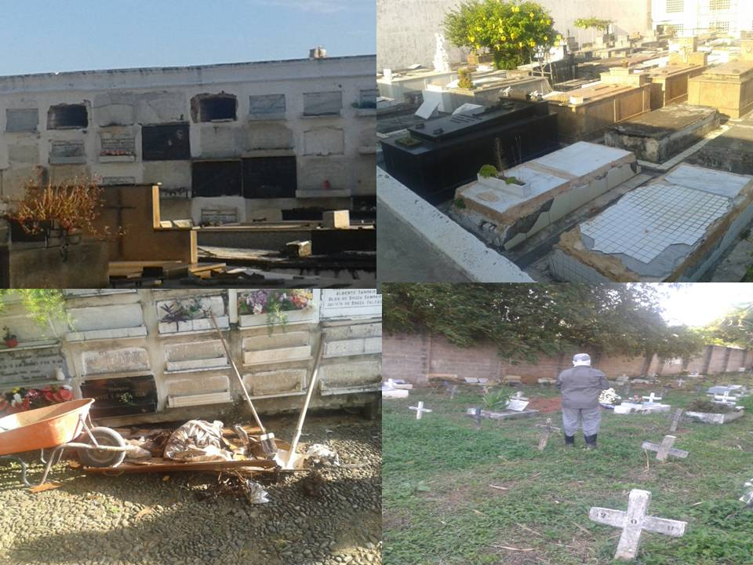
Metodologia
Levantamento bibliográfico.
Estabelecimento de seleção de critérios de escolha da área de estudo dentre os cemitérios de Salvador:
Proximidade com o um cemitério antigo da Cidade, cadastrado no VIGISOLO.
Índices de Saturação elevados (número de sepultamentos/ano).
Sepultamento por inumação em covas rasas.
Localização considerada vulnerável nos aspectos geográficos e geológicos.
Presença de moradias na circunvizinhança.
Uso de água subterrânea, inclusive para consumo humano.
Fluxo superficial de água convergente para região de existência de poços em atividade, preferencialmente, funcionando como soluções alternativas de abastecimento de água cadastradas no SISÁGUA ou não.

Slide 5
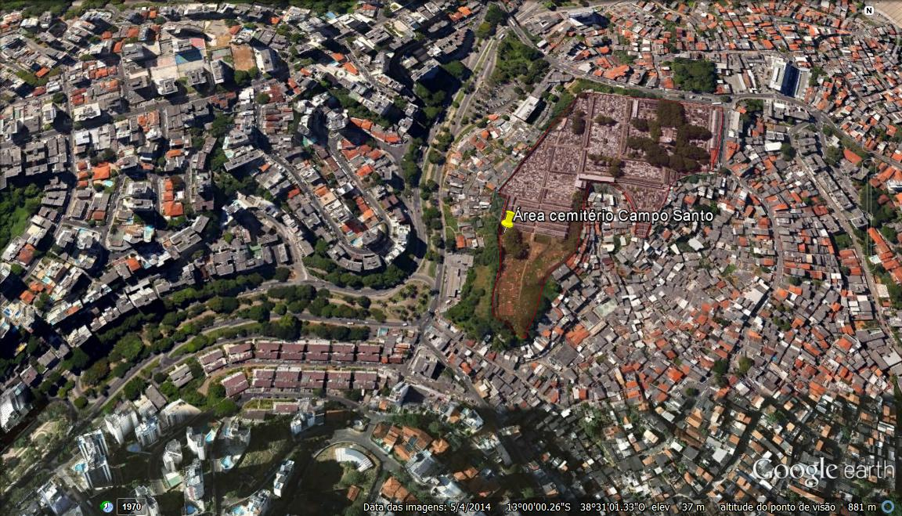
Escolha de parâmetros de análises relacionados a Legislação vigente de potabilidade e balneabilidade (Microbiológicos: E. coli; físico-químicos: pH, cor aparente, turbidez) e a presença de contaminação por necrochorume.
Busca ativa de poços rasos e de surgências à montante e à jusante do Cemitério na área de estudo, especialmente, próximos a área de inumação direta no solo.
Com obtenção e registro de informações por meio de formulário a respeito de características do poço, tais como, profundidade, conservação, propriedades organolépticas e destinação da água captada.
Seleção dos poços para amostragem
Selecionou-se oito (8) poços rasos da região em questão, sendo um para controle (I), bem distante do Cemitério e uma surgência natural (minadouro) Total: 9 pontos amostrais.
Definição de plano de amostragem
Coleta em dois períodos do ano: chuvoso (abril a agosto) e seco (setembro a março), independentemente do poço contar com presença ou não de equipamento de bombeio.
Período Chuvoso: coleta realizada em 28/08/2013.
Período Seco: coleta realizada em 10/02/2014.

Slide 6
Primeira campanha
Coletou-se oito amostras, uma de cada dos oito pontos amostrais.
Segunda campanha
Coletou-se uma amostra adicional do Ponto I (IB) e outra do Ponto XI. Houve acréscimo de duas amostras, num total de dez. O Ponto de coleta XI é um local onde ocorre uma surgência natural.
Total nas duas campanhas entre coleta e análise: 18 amostras.
Análises
Análises em campo (Cloro residual livre) e em laboratórios de referência (LACEN/BA e Microbiologia de Alimentos-UFBA)
Comparação dos resultados com VMP de legislação específica e de concentração (NMP/100ml) de C. perfringens:
uso de valores referenciais e parâmetros de potabilidade da água de acordo com a metodologia analítica dentro das normas nacionais e internacionais mais recentes, tais como o Standard Methods of Examination of Water and Wastewater (APHA, 2005).

Slide 7
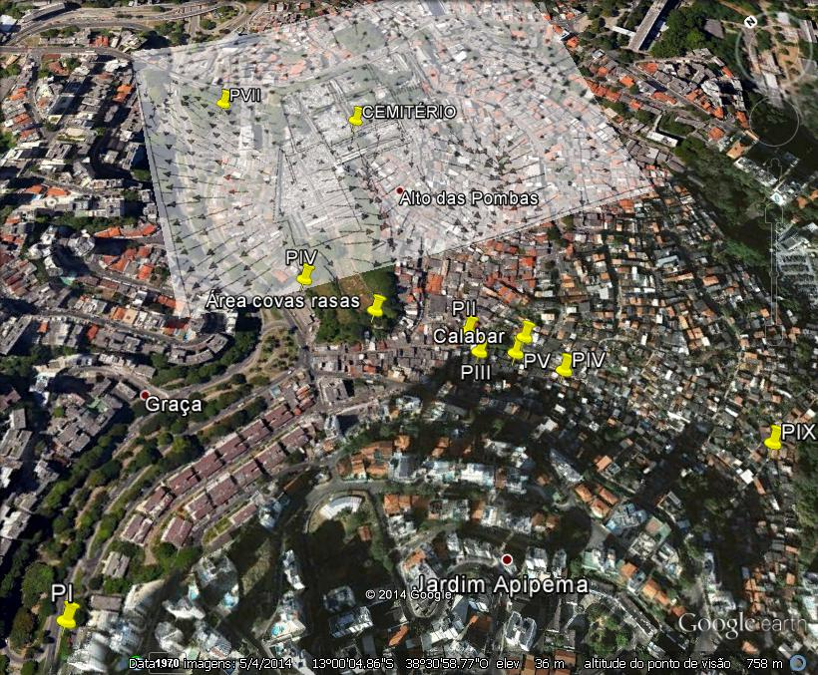
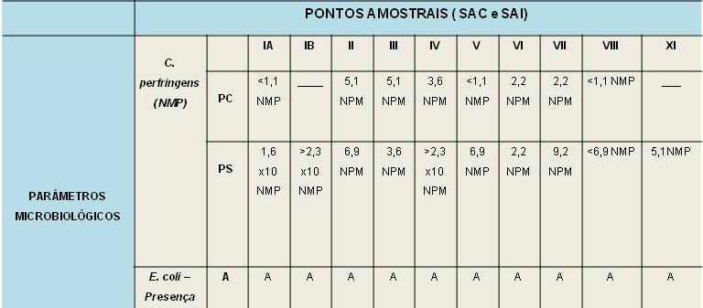
Resultados e Discussão
1)Análises físico-químicas / microbiológicas
pH em inconformidade em todos os pontos, exceto VII, diminuição no período seco.
Turbidez em inconformidade apenas no Ponto III (12, 5%) no período chuvoso – sem relevância sanitária.
Ausência E. coli em ambas as campanhas.
Presença de C. perfringens em 5 amostras no período chuvoso e em todas as amostras no período seco.
Taxas elevadas de clostrídios (de 1,6 x 10 a >2,3 x 10) no período seco, inclusive no ponto mais distante do Cemitério ( SAC) indicando pluma.
Pontos II e III mesmo próximos e inicialmente com valor idêntico para microbiológico, na segunda análise apresentaram diferenças nos resultados. O Ponto VI ao contrário, permanece com mesmo valor, sugerindo interferência de heterogeneidade litológica no embasamento.
Ausência de E. coli pode estar limitada pela presença de Pseudomonas aeruginosa - competição.
Pontos amostrais
Análise microbiológica : A - Ausente

Slide 8
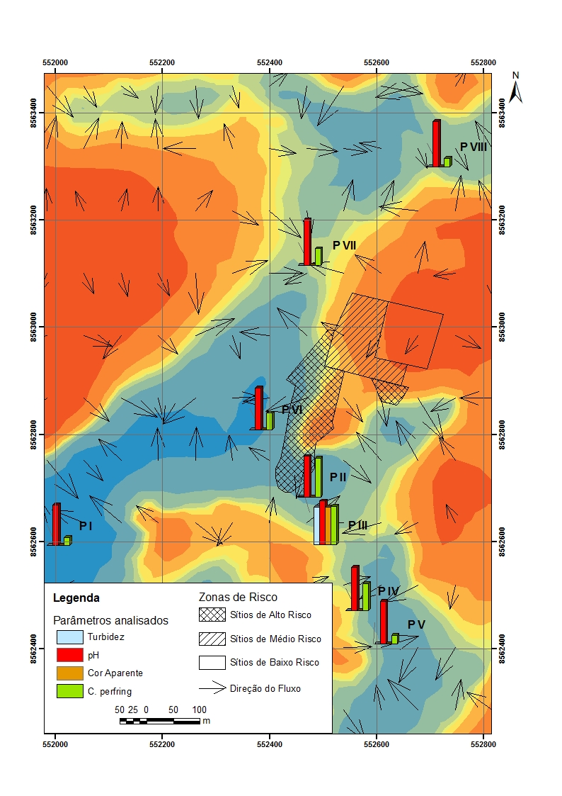
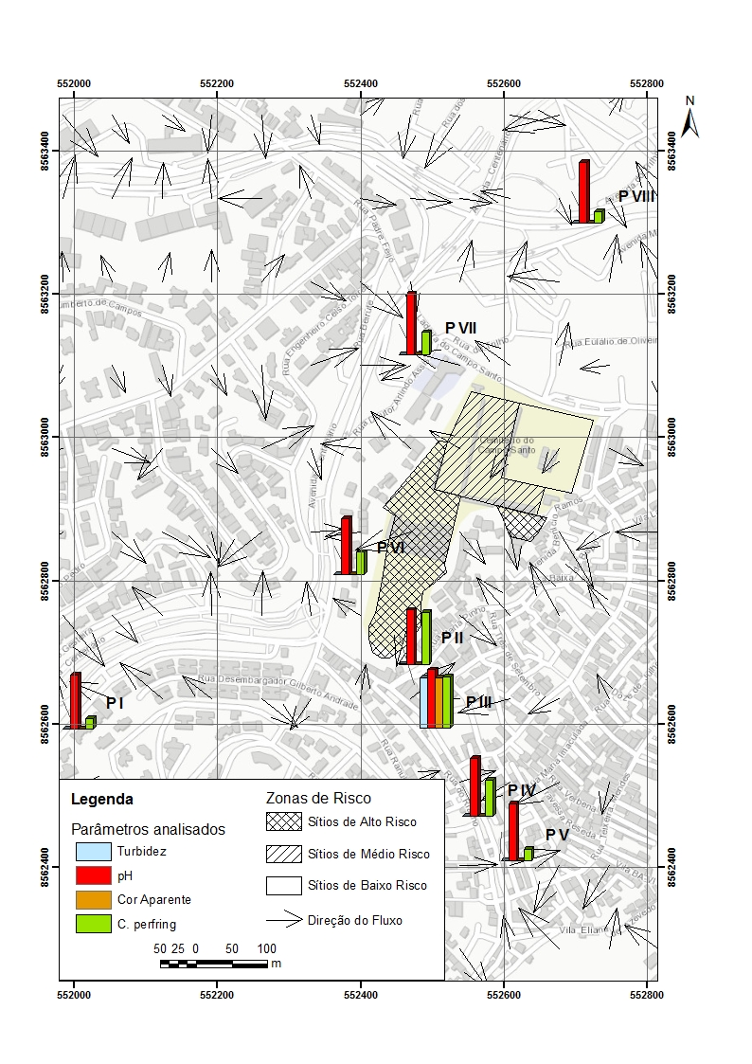
Resultados e Discussão
Confecção de cartogramas: O fluxo subterrâneo estimado apresenta compatibilidade com os resultados encontrados
Estimativa de fluxo subterrâneo com base no relevo e fluxo superficial e resultados das análises na campanha do período Chuvoso. Cor vermelha representa maior altitude e setas indicam sentido de fluxo
Cartograma evidenciando taxas de indicadores de necrochorume encontrados na campanha do período Chuvoso e localização de pontos de coleta na área do entorno do cemitério do Campo Santo concordantes com o fluxo subterrâneo

Slide 9
Conclusão
Apesar da presença de C. perfringens, as amostras coletadas se enquadram nos padrões de qualidade estabelecidos pelas Resoluções Conama n^{os}357/2005 e 396/2008 e de potabilidade preconizados pela legislação brasileira (Portaria nº 2.914/2011, do Ministério da Saúde)
Os resultados da primeira campanha sugerem diluição ou desaparecimento gradual por mecanismos de dispersão e migração dos contaminantes relacionados ao meio ou características intrínsecas aos microrganismos (seleção de anaeróbios na zona não saturada).
O decréscimo de pH, é provavelmente oriundo de alta decomposição, acidificando a água .
O aumento da cor pode estar relacionado à contaminação natural por ferro no solo das rochas do embasamento.

Slide 10
Os Pontos II e III mesmo próximos e inicialmente com valor idêntico da análise microbiológica, na segunda campanha apresentaram diferenças nos resultados. O Ponto VI ao contrário, permaneceu com o mesmo valor, sugerindo interferência de heterogeneidade litológica no embasamento.
Ausência de E. coli pode estar limitada pela presença de Pseudomonas aeruginosa, devido a competição intraespecífica.
De acordo com os resultados obtidos e a modelagem do fluxo apresentados em cartograma, utilizando os programas SURFER e ArcGIS, observa-se que o fluxo superficial e subterrâneo coincide com os resultados positivos que se correlacionam à infiltração da água proveniente do Cemitério no solo.
Valor de NMP/100ml de C. perfringens do Ponto I no período seco (controle) discrepante em relação à primeira análise (período chuvoso): baixa precipitação + aumento temperatura no regolito = concentração elevada de clostrídio.

Slide 11
Taxas elevadas de clostrídios (de 1,6 x 10 a >2,3 x 10) nesse período, inclusive nesse ponto mais distante do Cemitério indicam existência de pluma.
As condições hidrogeológicas e extrínsecas como a pluviosidade e a presença de locais de inumação direta no curso do fluxo superficial podem interferir no processo de lixiviação e de percolação de microrganismos no solo e absorção na zona saturada, levando o contaminante a áreas mais distantes do ponto de contaminação.
Embora não tenham sido realizadas todas as análises previstas, além de análises específicas para detecção de necrochorume, os dados obtidos foram suficientes para a percepção da existência de uma correlação positiva entre estes, as inconformidades e a presença de microrganismos patogênicos no entorno do cemitério do Campo Santo.

Slide 12
A inclusão de outros parâmetros específicos na análise de água para consumo humano em regiões ambientalmente vulneráveis permitiu realizar uma correlação mais consistente entre a presença, a intensidade da contaminação, o impacto do necrochorume na qualidade da água consumida nas adjacências do Cemitério estudado, bem como a interferência de outras fontes de contaminação.
Apesar do estudo ser localizado em área e com população exposta restritas, serve de norteador para novos estudos nos contextos ambientais e de saúde pública, visto que não é dada, por parte das instituições/autoridades competentes, a atenção adequada ao problema, cuja identificação se mostra importante para a prevenção à exposição de populações humanas e impactos à saúde pública.
Torna-se necessário comunicar o risco aos usuários para que estes se preservem do uso de água de qualidade não segura, passando a usar formas de tratamento acessíveis e efetivos ou a usar água tratada da rede pública de distribuição.

Slide 13
Agradecimentos
Vigilância em Saúde Ambiental da Prefeitura Municipal de Salvador – VISAMB.
Laboratório Central do Estado da Bahia – LACEN/BA.
Laboratório de Microbiologia de Alimentos da Faculdade de Farmácia da UFBA.
CONDER - INFORMS – Sistema de Informações Geográficas Urbanas do Estado da Bahia.
Programa de Pós-graduação em Saúde Ambiente e Trabalho - PPgSAT/UFBA.

Slide 14
Muito obrigado!
aligss20@gmail.com
moraes@ufba.br

